Slide 1
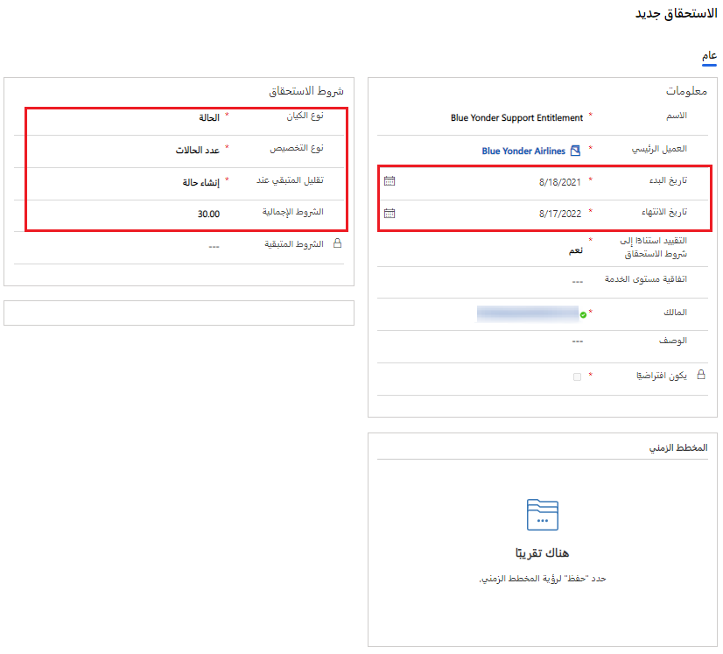
التعيين على تقليل المتبقي عند إنشاء حالة
البدء بتاريخ اليوم

Slide 2
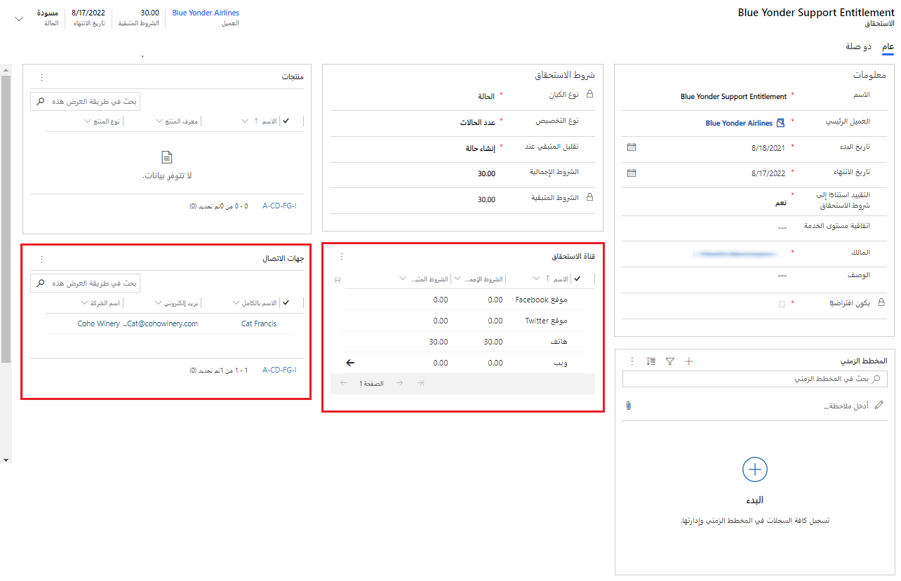
تمت إضافة أوليفيا كجهة اتصال
الهاتف = 30 | كل الأشخاص الآخرين = 0

Slide 3
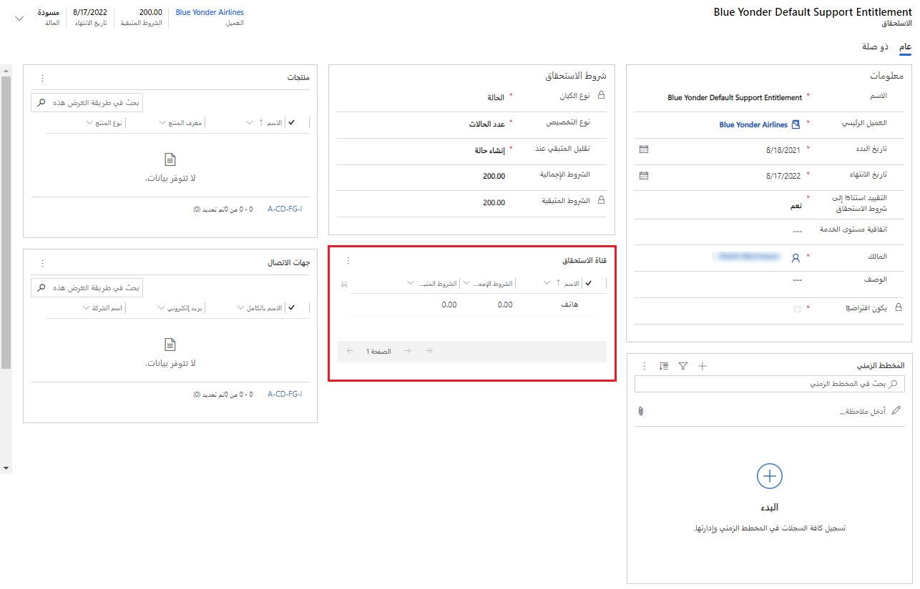
يتم تعريف قناة الهاتف فقط.
تم تعيين إجمالي الشروط على 0

Slide 4
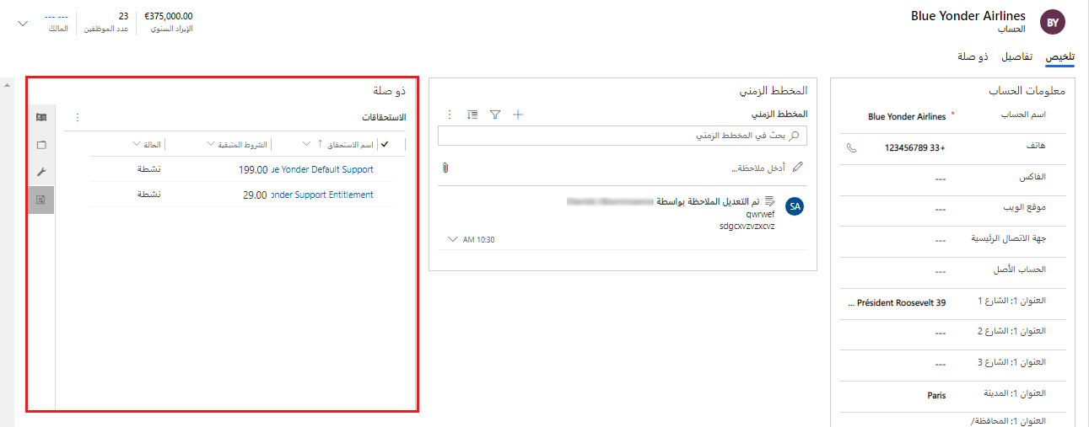
تم تخفيض الاستحقاقين بمقدار 1
التبديل لعرض الاستحقاق

